Slide 1
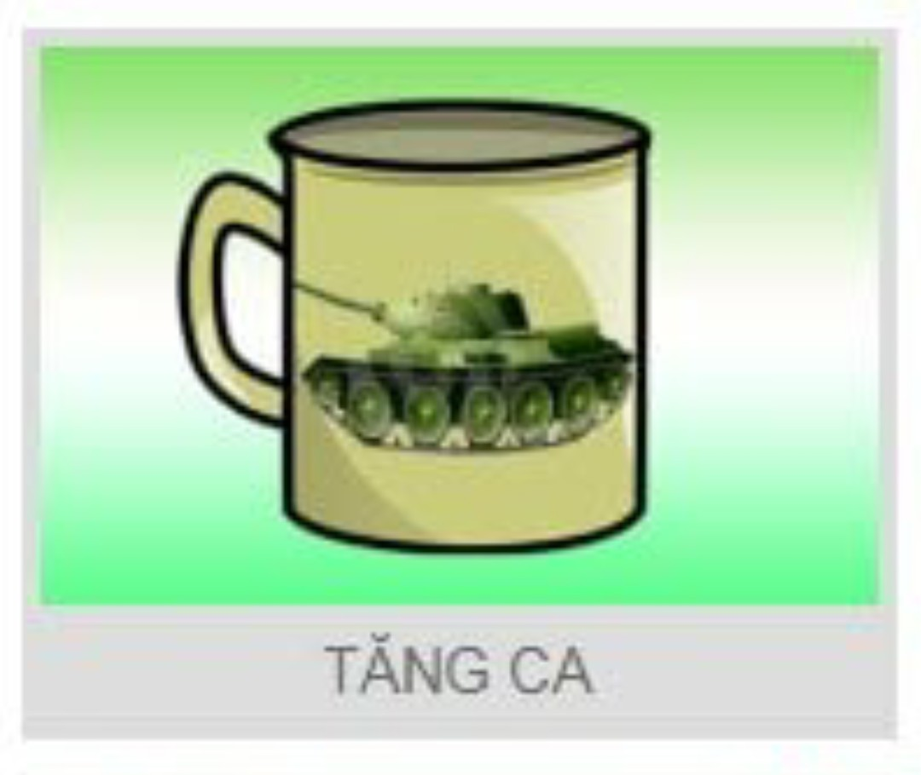
主日學節目–2021-12-19
看圖猜字–Xem hình đoán chữ

Slide 2
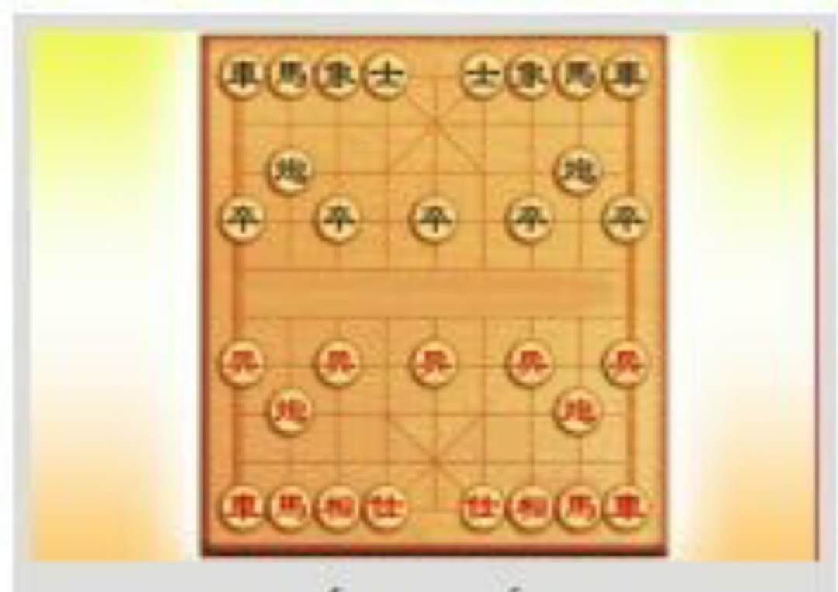
看圖猜字–Xem hình đoán chữ

Slide 3
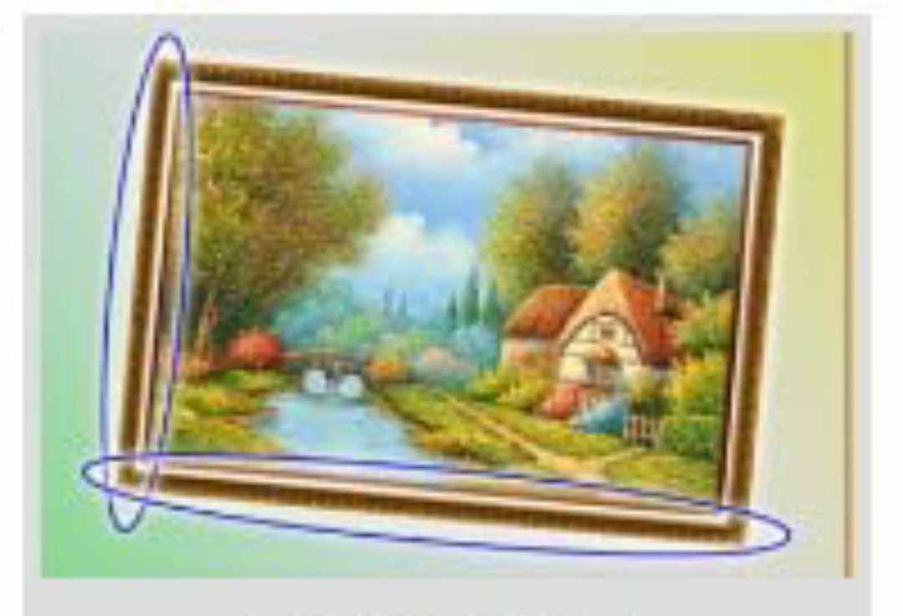
看圖猜字–Xem hình đoán chữ

Slide 4

看圖猜字–Xem hình đoán chữ

Slide 5
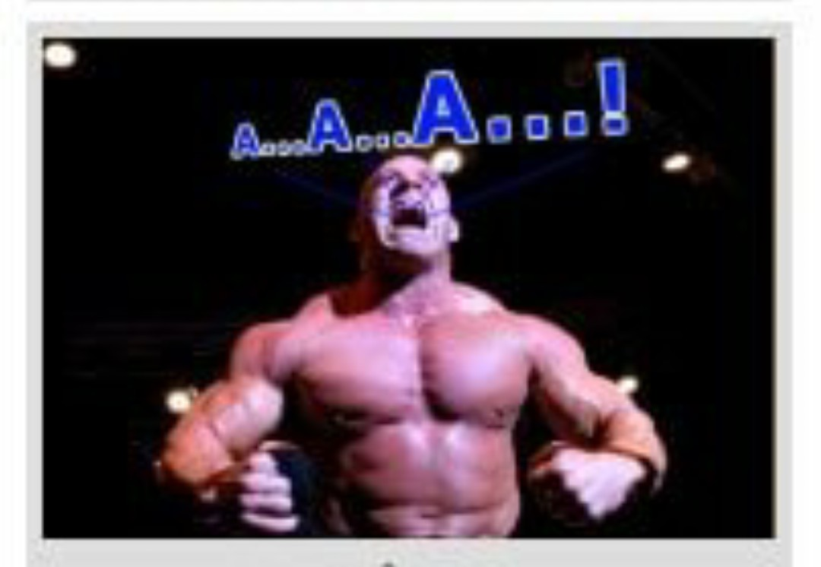
看圖猜字–Xem hình đoán chữ

Slide 6

看圖猜字–Xem hình đoán chữ

Slide 7
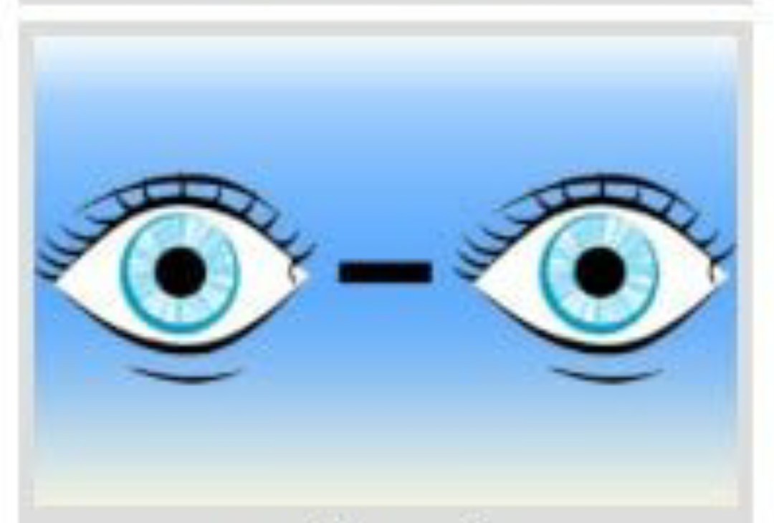
看圖猜字–Xem hình đoán chữ

Slide 8

看圖猜字–Xem hình đoán chữ

Slide 9
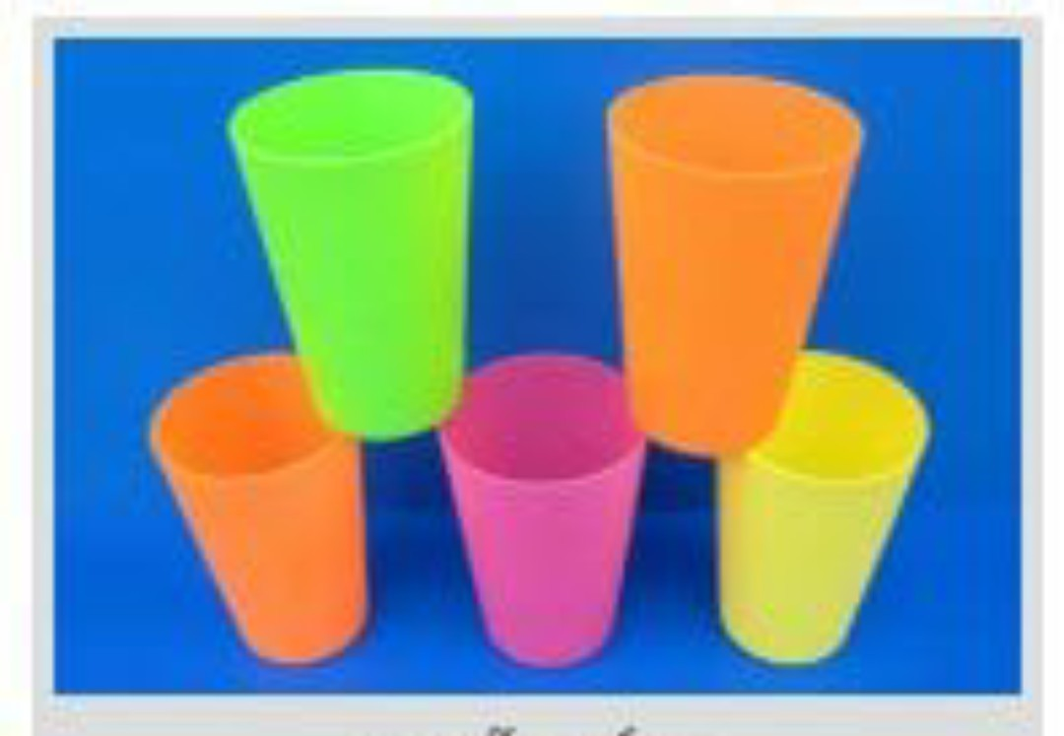
看圖猜字–Xem hình đoán chữ

Slide 10

看圖猜字–Xem hình đoán chữ

Slide 11
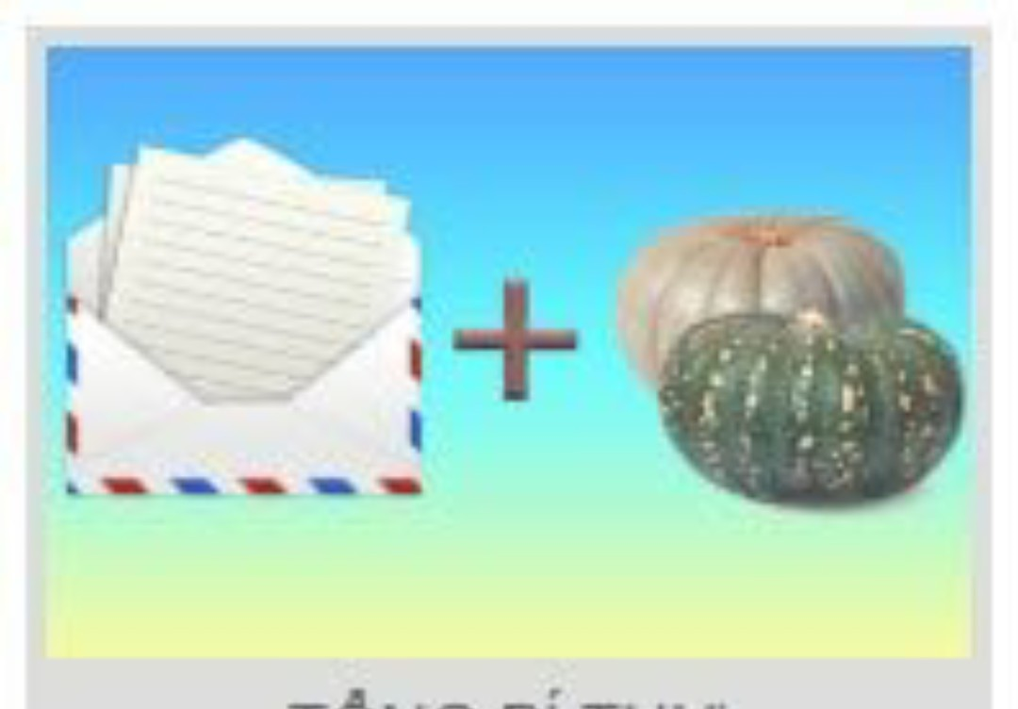
看圖猜字–Xem hình đoán chữ

